Slide 1

TRƯỜNG TIỂU HỌC ĐÔNG HẢI 1
NHIỆT LIỆT CHÀO ĐÓN CÁC THẦY, CÔ GIÁO VỀ DỰ TIẾT HỌC
MÔN: ÂM NHẠC
HỌC BÀI HÁT: CON CHIM CHÍCH CHÒE
GIÁO VIÊN: NGUYỄN THỊ HẢI HOÀN
NĂM SINH: 1983
LỚP 2A4

Slide 2
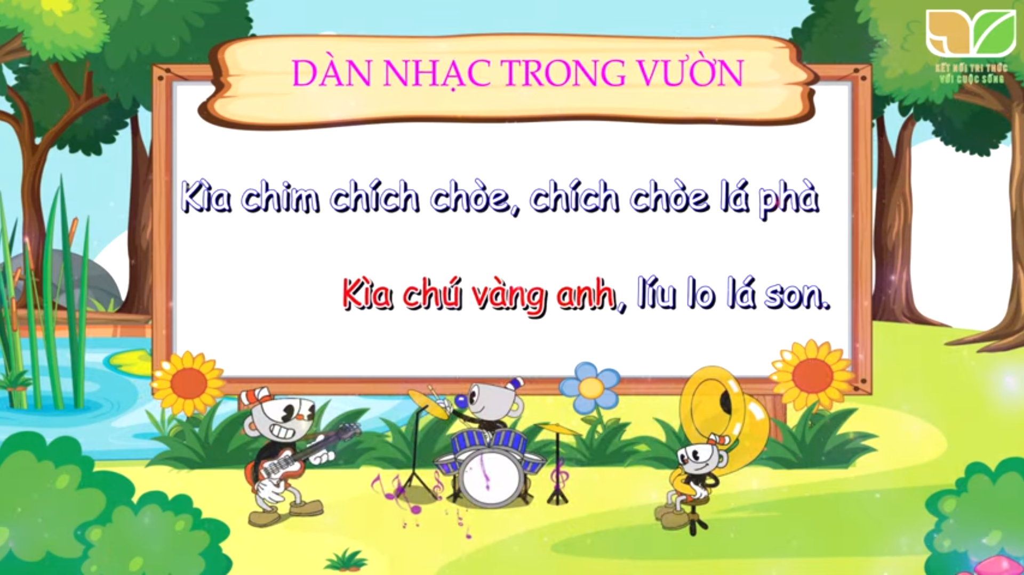

Slide 3
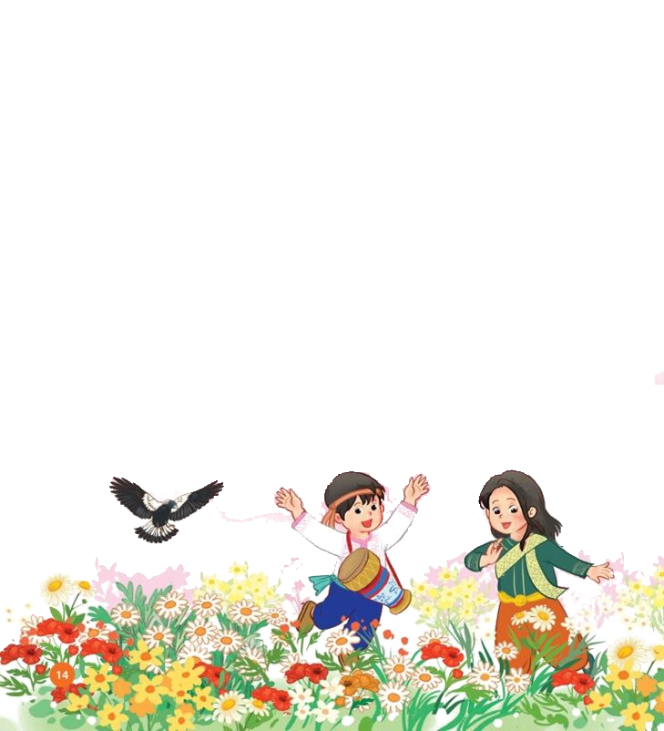

TIẾT 5
HỌC HÁT BÀI: CON CHIM CHÍCH CHÒE
Theo bài Bắc kim thang - Dân ca Nam Bộ
Lời mới: Việt Anh

Slide 4



Trò chơi: Gõ đệm theo hình tiết tấu
KHỞI ĐỘNG

Slide 5

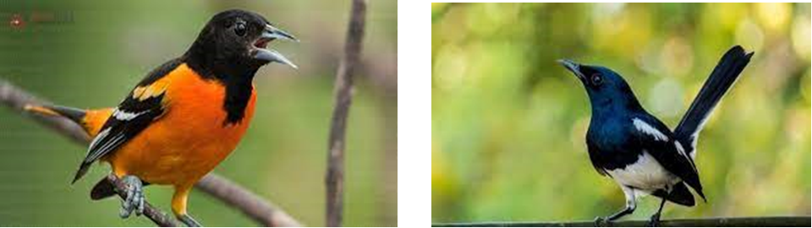
Vùng Nam bộ

Slide 6


Slide 7
Câu 1: Có con chim... là chim chích choè
Câu 2: Trưa nắng hè mà đi đến trường
Câu 3: Ấy thế mà... không chịu đội mũ
Câu 4: Tối đến mới... về nhà nằm rên...
Câu 5: Ôi ôi... đau quá... nhức cả đầu
Câu 6: Chích choè ta cảm liền suốt
ba ngày đêm.

Slide 8


Dạy hát
CÂU 1
Có con chim là chim chích choè

Slide 9
Câu 2
Trưa nắng hè mà đi đến trường

Slide 10
Câu 1+2
Có con chim... là chim chích choè. Trưa nắng hè mà đi đến trường

Slide 11
Câu 3
Ấy thế mà không chịu đội mũ

Slide 12
Câu 4
Tối đến mới về nhà nằm rên

Slide 13
Câu 3+ 4
Ấy thế mà không chịu đội mũ. Tối đến mới về nhà nằm rên.

Slide 14
Câu 5
Ôi ôi đau quá nhức cả đầu

Slide 15
Câu 6
Chích choè ta cảm liền suốt ba ngày đêm.

Slide 16
Câu 5+ 6
Ôi ôi đau quá nhức cả đầu.
Chích choè ta cảm liền suốt
ba ngày đêm.

Slide 17
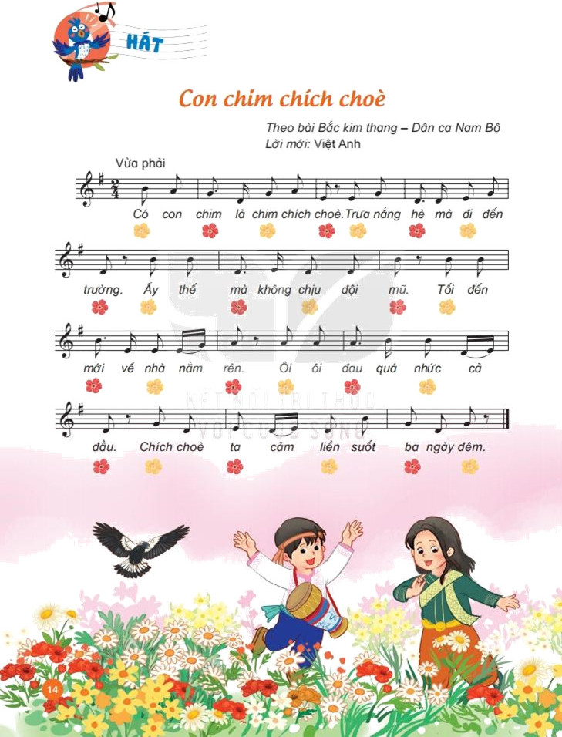
THỰC HÀNH-LUYỆN TẬP
Hát kết hợp gõ đệm theo phách

Slide 18


Hát kết hợp vận động theo nhịp điệu bài hát
Con chim chích choè.

Slide 19


Slide 20

Giáo dục-củng cố-dặn dò

Slide 21



Chú ý bản quyền của tác giả, cấm chia sẻ dưới mọi hình thức

